Slide 1
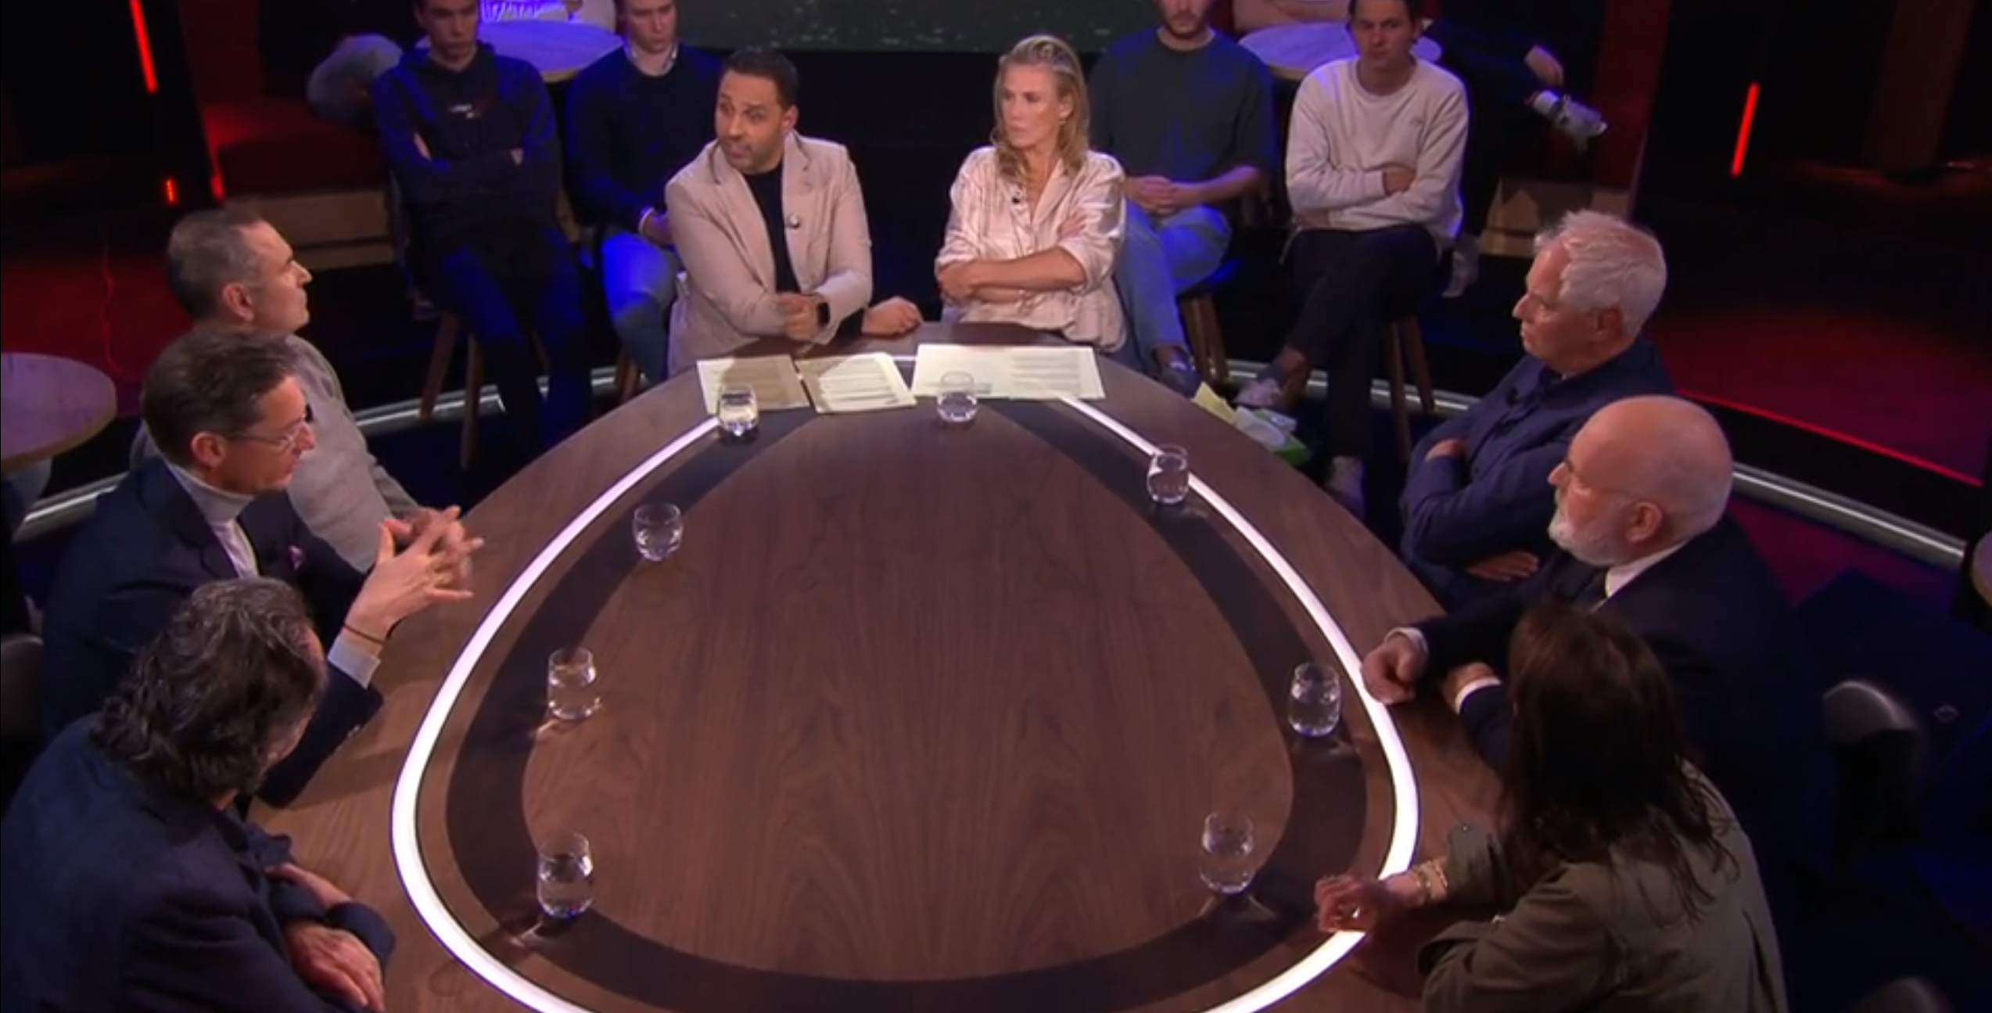




Slide 2
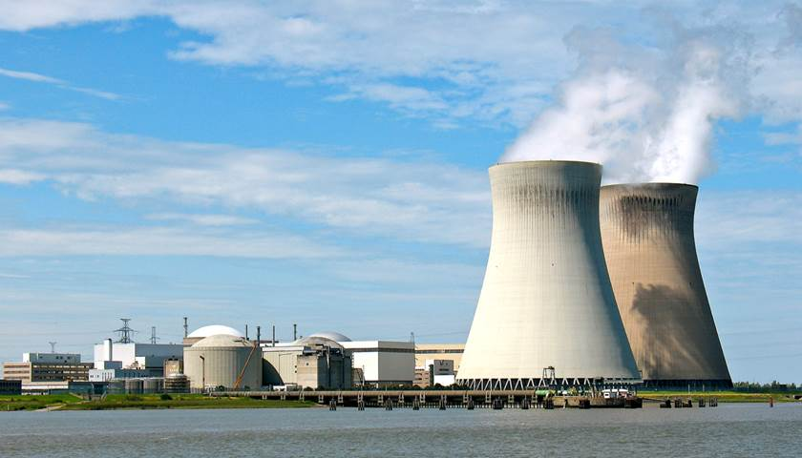

Slide 3

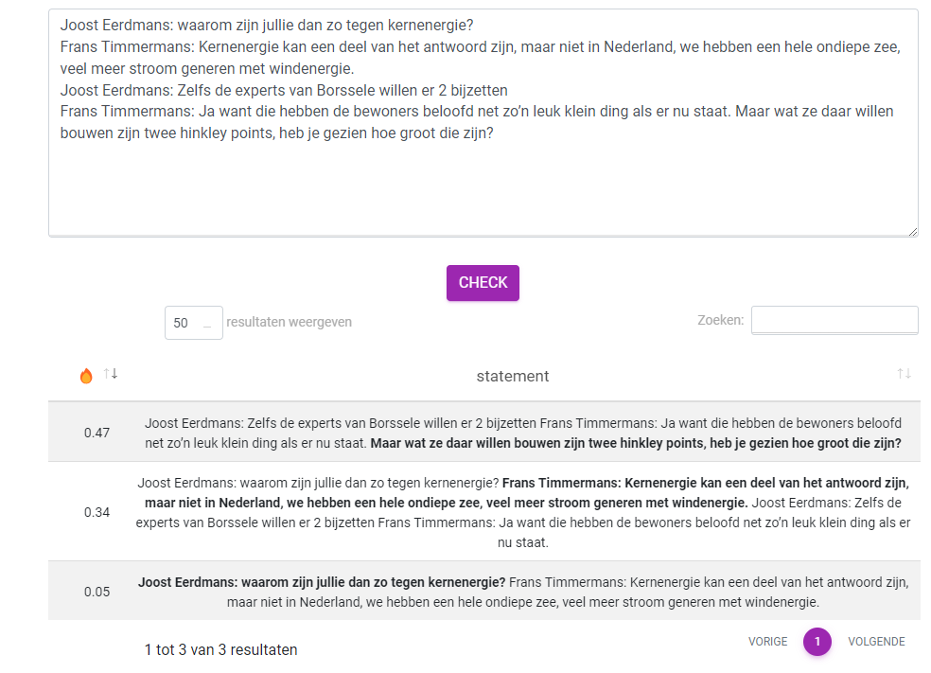

Slide 4
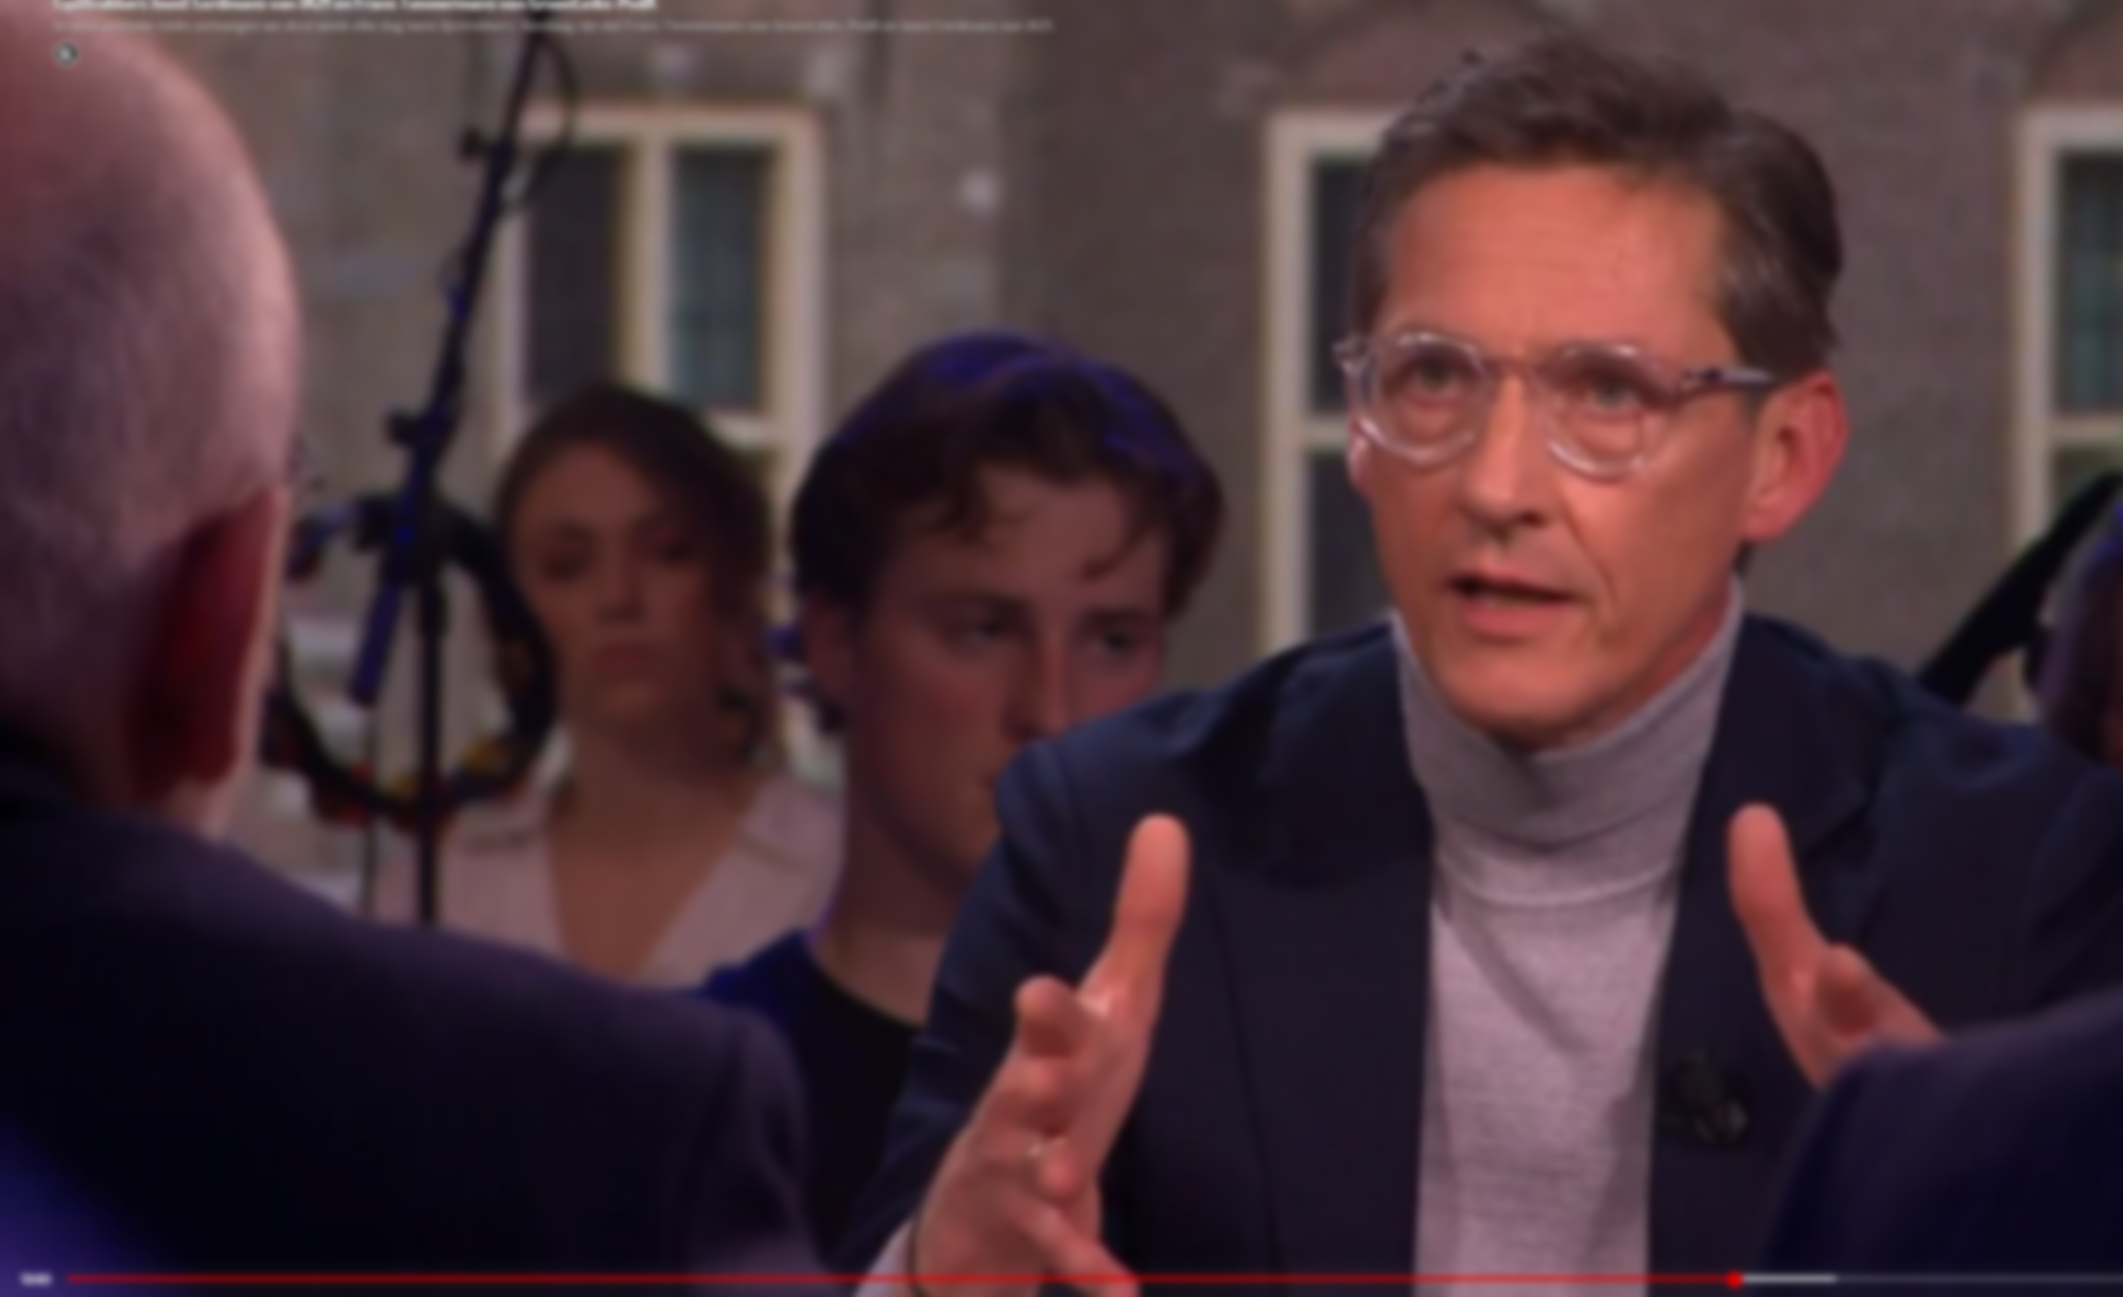
“waarom zijn jullie dan zo tegen kernenergie? ”

Slide 5

P.23 van het partijprogramma
Geen nieuwe kerncentrales.
Het Expert Team Energiesysteem 2050 liet zien dat tegen de tijd dat nieuwe kerncentrales operationeel zijn, het aanbod van hernieuwbare energie uit zon en wind-op-zee dusdanig groot is dat kerncentrales nauwelijks nog een rol van betekenis spelen in ons energiesysteem. Daarom zetten wij de gereserveerde € 5 miljard voor de bouw van nieuwe kerncentrales anders in. Met extra investeringen in duurzame energie en voldoende opslagcapaciteit hoeft de levensduur van kerncentrale Borssele niet verlengd te worden. Kosten voor het opruimen van kernafval worden niet bij de gemeenschap neergelegd.

Slide 6
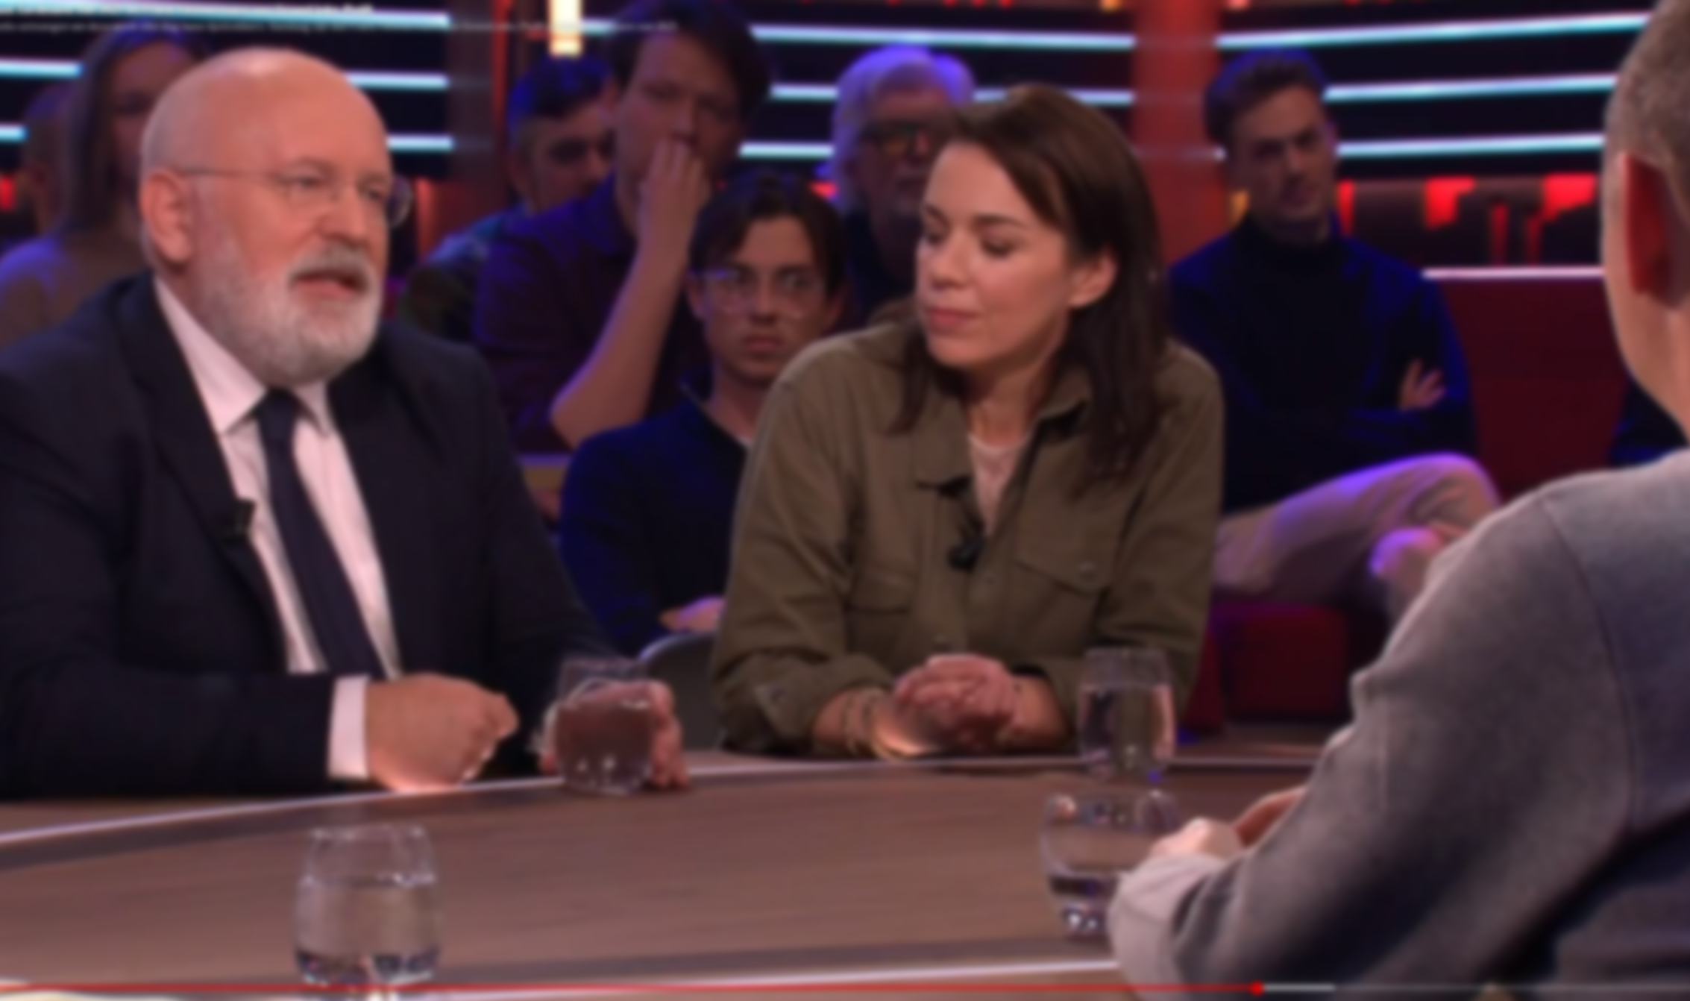
“Maar wat ze daar willen bouwen zijn twee Hinkley Points, heb je gezien hoe groot die zijn?”

Slide 7
